Slide 1
Założenia projektowe

Slide 2
Założenia:
sieć zlokalizowana zostanie w x-kondygnacyjnym budynku;
wysokość każdej z kondygnacji jest taka sama i wynosi np. 3 metry;
w każdej kondygnacji znajdują się pomieszczenia biurowe, a np. na parterze/piętrze sala konferencyjna;
obecnie w firmie pracują xx osoby, każda z nich musi posiadać dostęp do sieci;
firma planuje zatrudnienie kolejnych pracowników, dlatego wszystkie pomieszczenia biurowe i konferencyjne w budynku muszą być wyposażone punkty abonenckie.
firma posiada już przyłącze internetowe, realizowane przez firmę XYZ.
projekt nie zakłada wykonania instalacji elektrycznej, ta została zmodernizowana i spełnia wszystkie wymagania stawiane tego typu instalacjom potwierdzone certyfikatem.

Slide 3
Normy projektowe:
Obowiązującą w Polsce normą jest norma EN 50174, funkcjonująca pod sygnaturą PN-EN 50174, która zakłada że:
na każde 10m² powierzchni biurowej przypada jeden punkt abonencki z dwoma portami;
każde piętro budynku powinno być wyposażone w punkt dystrybucyjny;
każdy przewód, nawet ten nieużywany, powinien posiadać zakończenie;
rozplot kabla UTP w końcówce RJ45 nie powinien być dłuższy niż 13 mm;
każdy element sieci powinien być dobrze opisany, a sieć musi posiadać dokumentację.

Slide 4
Specyfikacja (po konsultacji z klientem):
okablowanie pionowe sieci zostanie wykonane w oparci o przewód F/UTP kat. 6, natomiast okablowanie poziome w oparciu o przewód U/UTP kat. 5e.
każde pomieszczenie biurowe zostanie wyposażone w jedno gniazdo abonenckie z dwoma portami, natomiast w salach konferencyjnych umieszczone zostaną po 3 takie punkty.
na każde 10m² powierzchni biurowej przypadać się będzie przynajmniej jeden punkt abonencki.
główny punkt dystrybucyjny usytuowany zostanie w nieużywanym pomieszczeniu na parterze/piętrze.
w głównym punkcie dystrybucyjnym zostaną zamontowane: ruter, przełączniki, serwer, patchpanel oraz zasilanie awaryjne UPS.
pośrednie punkty dystrybucyjne wraz z patchpanelami oraz przełącznikami usytuowane zostaną na piętrze.

Slide 5
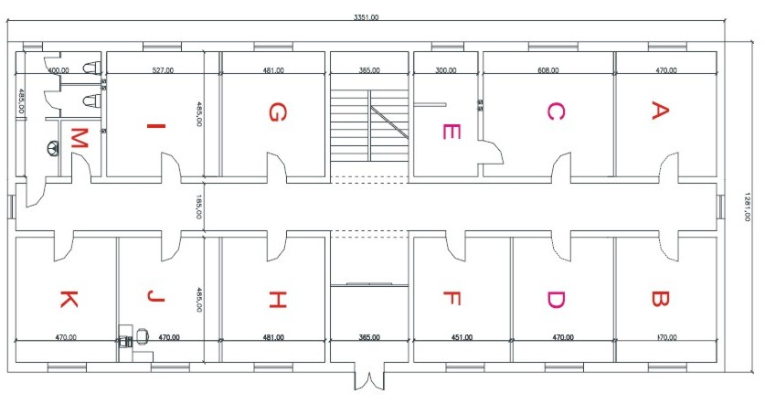
Plan parteru budynku firmy:

Slide 6
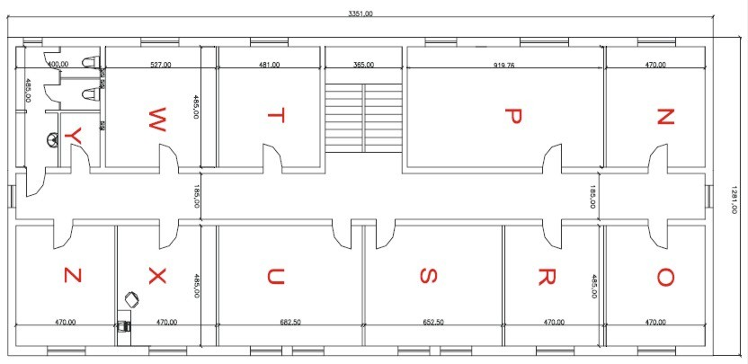
Plan piętra budynku firmy:

Slide 7

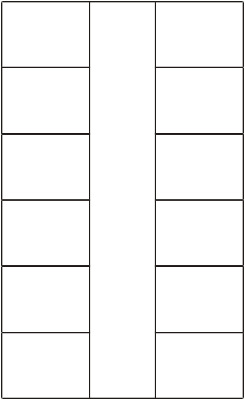
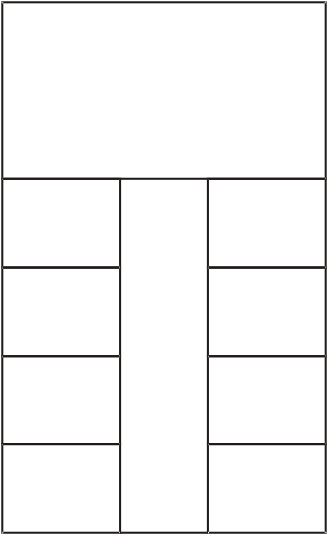

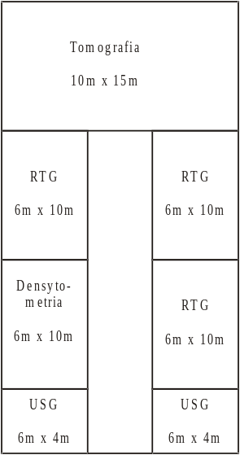
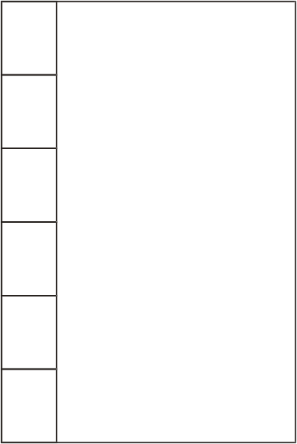
Plany:

Slide 8
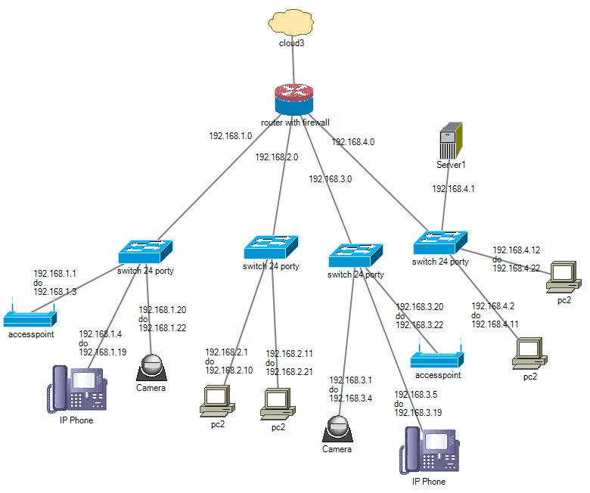
Przykładowy schemat logiczny sieci:

Slide 9
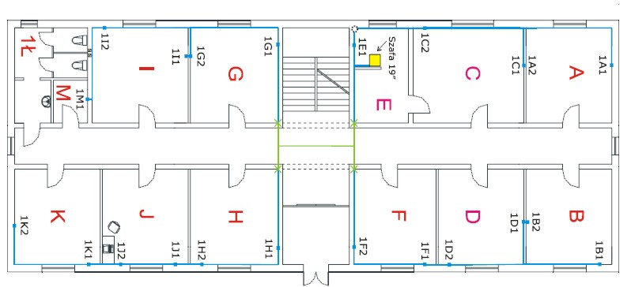
Plan parteru - schemat okablowania:

Slide 10
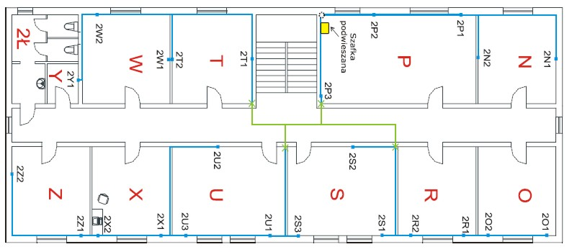
Plan piętra - schemat okablowania:

Slide 11

Legenda:
- przewiert w stropie
- moduł z podwójnym gniazdem sieciowym
- zejście z sufitu do podłogi
- okablowanie pod sufitem w korycie metalowym
- okablowanie w korytkach PCV

Slide 12
Wykorzystywane technologie :
- standard GigabitEthernet, gdzie maksymalna odległość pomiędzy przełącznikiem, a komputerem nie może być dłuższa niż 100 metrów, z czego na przewód biegnący w korytku czy ścianie przypada 90 metrów, a na kable krosujące czyli patchcordy po 5 metrów;
- okablowanie pionowe i poziome;
- VoIP (Voice over Internet Protocol);
- VPN (Wirtualne Sieci Prywatne);
- technologia PoE (Power over Ethernet).

Slide 13
Cechy dobrze zaprojektowanej sieci komputerowej:
skalowalność - pozwala w prosty sposób, niewymagający dużego nakładu kosztów, rozbudować sieć w razie potrzeby;
nadmiarowość - np. wykorzystanie większej liczby urządzeń aktywnych niż jest to na daną chwilę wymagane;
wydajność - zastosowanie sprzętu, który pozwoli na szybkie i sprawne jej działanie;
bezpieczeństwo - logiczne i fizyczne;
łatwość utrzymania i zarządzania - odpowiednie umiejscowienie elementów sieci, dokładny ich opis i dokumentacja.

